Slide 1
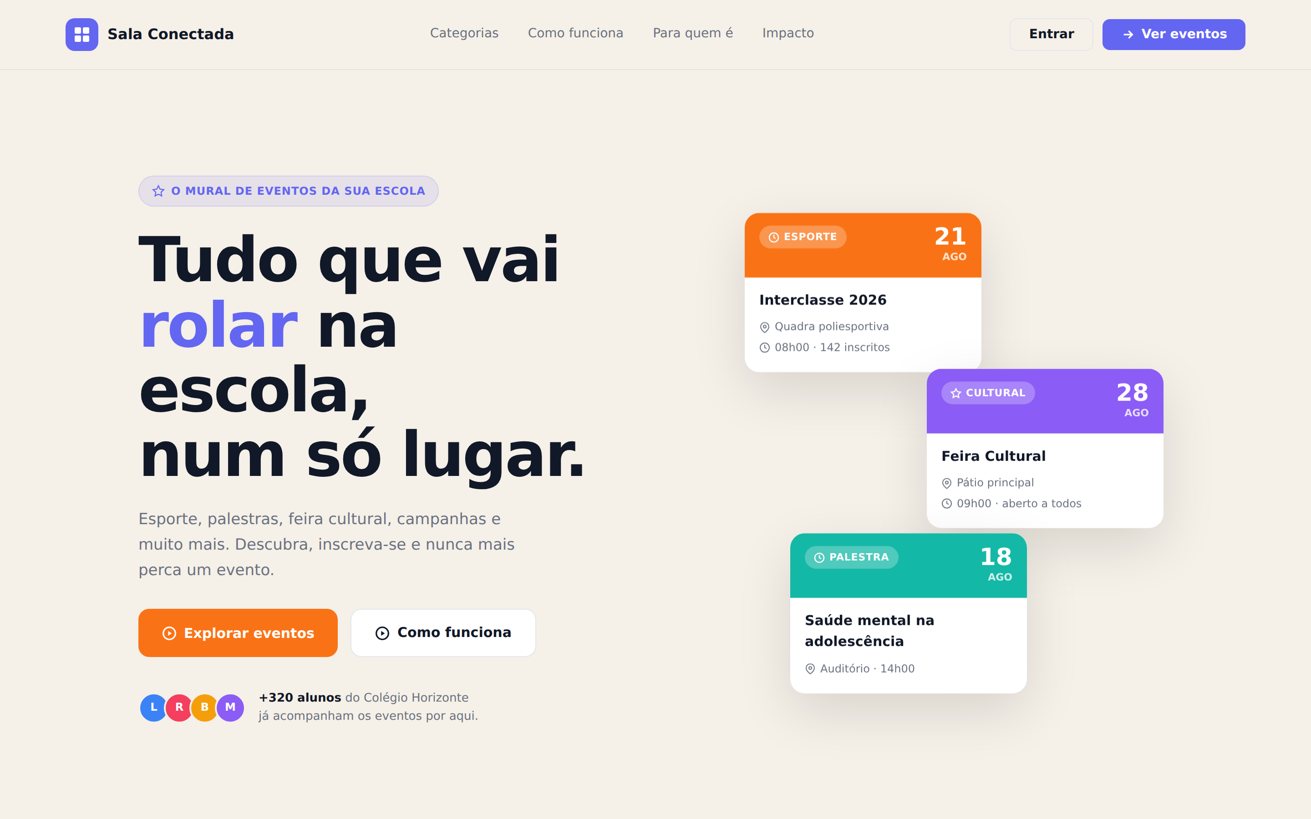
TRABALHO ESCOLAR · 2026
Sala Conectada
A escola inteira num só lugar.
Protótipo funcional de plataforma escolar
desenvolvido em HTML, CSS e JavaScript puro.
Apresentado por
Integrante 1 · Integrante 2 · Integrante 3
Notes:
ABERTURA (Apresentador 1) — 40s Não comece com 'hoje vamos falar sobre'. Comece com a pergunta: "Levanta a mão quem já perdeu a data de uma prova porque o recado ficou perdido num grupo de WhatsApp." Espera 2 segundos, olha pra sala. Depois: "Foi exatamente isso que a gente resolveu atacar. Esse é o Sala Conectada."

Slide 2
O problema
A informação da escola existe — só que espalhada em três lugares que não conversam.
01
02
03
Grupo de WhatsApp
Mural da escola
Caderno de recados
O recado importante some embaixo de 200 mensagens em minutos.
Só vê quem passa na frente, no dia certo, e lembra de olhar.
Depende do aluno anotar — e de não perder o caderno.
O resultado: prazo perdido, prova esquecida e evento que o aluno só descobre depois que acabou.
02
Notes:
PROBLEMA (Apresentador 1) — 1min20 Fale de experiência própria, não de teoria. A informação da escola JÁ existe — o problema não é falta de informação, é que ela está espalhada. WhatsApp: some no volume. Mural: só vê quem passa na frente. Caderno: depende de anotar. Nenhum dos três conversa com o outro. Ninguém tem a visão do todo. TRANSIÇÃO: "Então a nossa pergunta foi: e se tudo isso ficasse num lugar só?"

Slide 3
A solução
Um só lugar para tudo que acontece na escola.
O Sala Conectada reúne calendário, tarefas, avisos e eventos numa única plataforma — organizados por data, categoria e prazo. O aluno abre e entende a semana inteira em cinco segundos.
Tudo centralizado
Nada de procurar em três lugares diferentes.
Organizado por prazo
O que é urgente aparece primeiro, com contagem de dias.
Página inicial da plataforma
O aluno também fala
Canal de sugestões direto para a coordenação.
03
Notes:
SOLUÇÃO (Apresentador 1) — 1min Frase-chave, fale devagar: "Um só lugar para tudo que acontece na escola." Explique os 3 pontos sem ler o slide. O terceiro é o diferencial — a maioria das plataformas escolares é via de mão única, da escola pro aluno. A nossa tem o caminho de volta. TRANSIÇÃO (passa a bola): "O [nome do Apresentador 2] vai mostrar como isso funciona na prática."

Slide 4
Para quem é
Três públicos, uma plataforma só.
A
P
C
Alunos
Professores
Coordenação
Veem provas, prazos e eventos numa tela só, organizados por data. E acompanham o próprio nível de organização ao longo do bimestre.
Publicam trabalhos e datas uma vez só, em vez de repetir o mesmo recado em cada uma das turmas.
Comunicados chegam a todos com registro de data e de quem publicou. Nada depende de alguém ter visto o mural.
04
Notes:
PARA QUEM É (Apresentador 2) — 45s Slide rápido. Não leia os três — resuma: "A plataforma serve três públicos ao mesmo tempo. O aluno enxerga a semana, o professor publica uma vez só em vez de repetir em cada turma, e a coordenação tem registro de tudo que foi comunicado — com data e autor." Não demore aqui. O próximo slide é o forte.

Slide 5
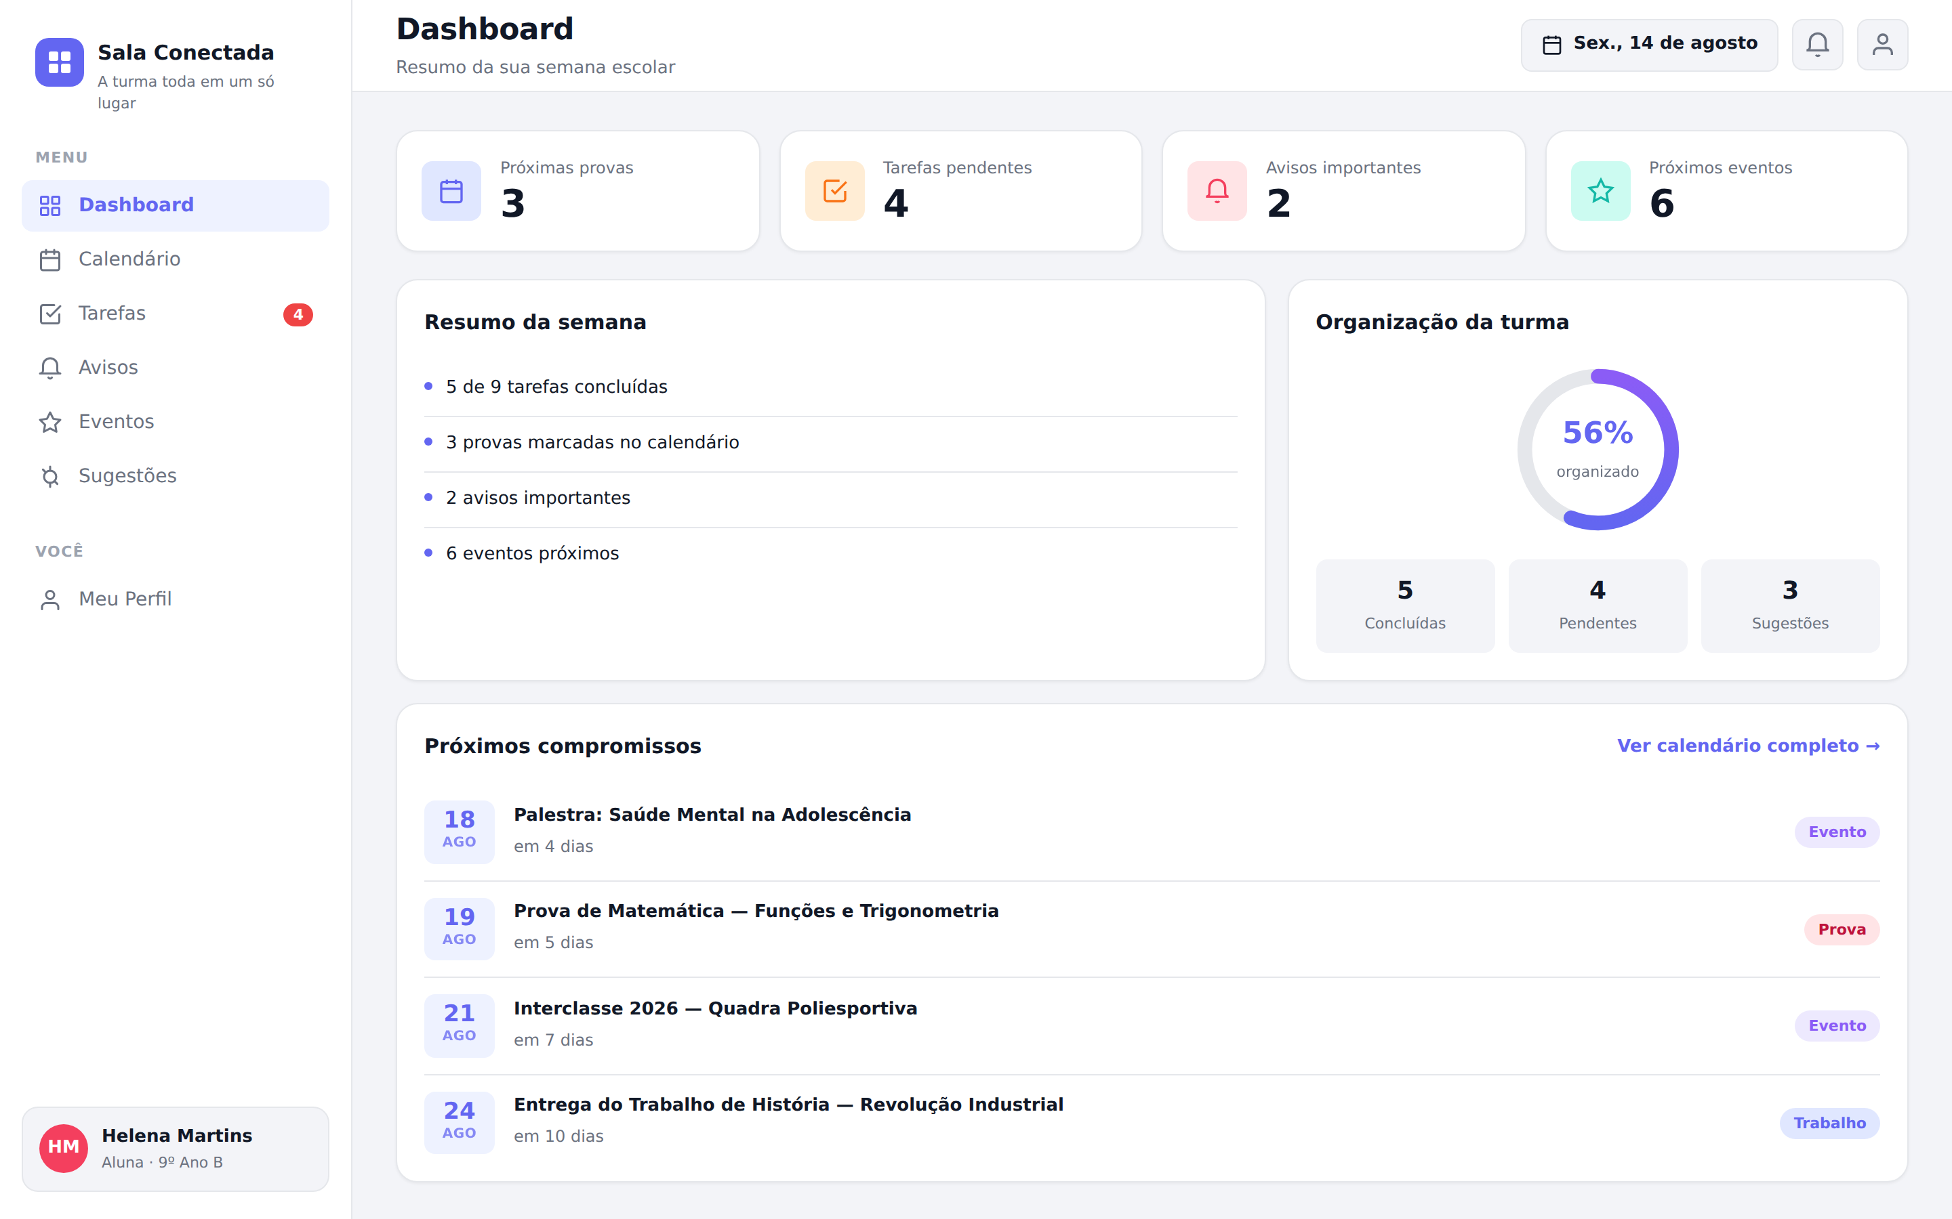
O painel do aluno
A semana inteira em uma tela.
Indicadores no topo
Provas, tarefas pendentes, avisos e eventos — números reais, calculados na hora.
Anel de organização
Percentual de tarefas concluídas. Sobe conforme o aluno marca o que fez.
Próximos compromissos
Com contagem regressiva: "em 5 dias", "amanhã".
05
Notes:
DEMONSTRAÇÃO — DASHBOARD (Apresentador 2) — 1min30 ABRA O SITE DE VERDADE AQUI se der. Este slide é o plano B se a internet falhar. Mostre nesta ordem: 1. Os quatro números do topo — não são fixos, são calculados a partir dos dados. 2. O anel de 56% — 'organização da turma'. Explique: 5 de 9 tarefas concluídas. 3. Próximos compromissos — repare na contagem: 'em 5 dias'. Ela é calculada a partir da data de hoje, não escrita à mão. SE FOR ABRIR O SITE: já deixe aberto numa aba ANTES de começar a apresentação.

Slide 6
Os seis módulos
Cada seção resolve uma dor específica do dia a dia escolar.
1
2
3
Calendário
Tarefas
Avisos
Provas, trabalhos e reuniões por data e categoria.
Filtro por status e botão de concluir com um clique.
Comunicados com autor, data e destaque para os urgentes.
4
5
6
Eventos
Sugestões
Perfil
Local, horário e descrição de tudo que vai acontecer.
Formulário do aluno para a coordenação.
Desempenho pessoal e conquistas desbloqueáveis.
06
Notes:
MÓDULOS (Apresentador 2) — 1min NÃO leia os seis. Agrupe: "Os quatro primeiros — calendário, tarefas, avisos e eventos — respondem à pergunta 'o que eu preciso saber'. Os dois últimos são o diferencial: sugestões dá voz ao aluno, e o perfil transforma organização em algo que dá pra acompanhar." Se puder, abra a aba Tarefas no site e clique em 'Concluir' numa tarefa — o número do dashboard muda na hora. É o momento que mais impressiona. TRANSIÇÃO: "O [Apresentador 3] vai explicar como a gente construiu isso."

Slide 7
Como foi construído
Sem atalho: do zero, só com as três tecnologias base da web.
HTML
CSS
JavaScript
0
Estrutura e conteúdo
semântico das telas
Design, layout responsivo
e animações
Navegação, cálculos
e interatividade
frameworks ou bibliotecas
Sem React, sem Bootstrap
1.611
7
3
100%
linhas de código escritas
telas funcionais
arquivos, sem dependências
responsivo (celular e PC)
07
Notes:
COMO FOI FEITO (Apresentador 3) — 1min30 Este é o slide que mostra o esforço técnico. Fale com segurança. "A gente podia ter usado um construtor de site pronto. Escolhemos não usar. Tudo aqui foi escrito à mão nas três tecnologias base da web." Explique o papel de cada uma em uma frase (HTML = estrutura, CSS = aparência, JS = comportamento). O '0 frameworks' é o ponto de orgulho: significa que a gente entendeu o que estava fazendo, não copiou um modelo. Os números são reais — pode citar com confiança.

Slide 8
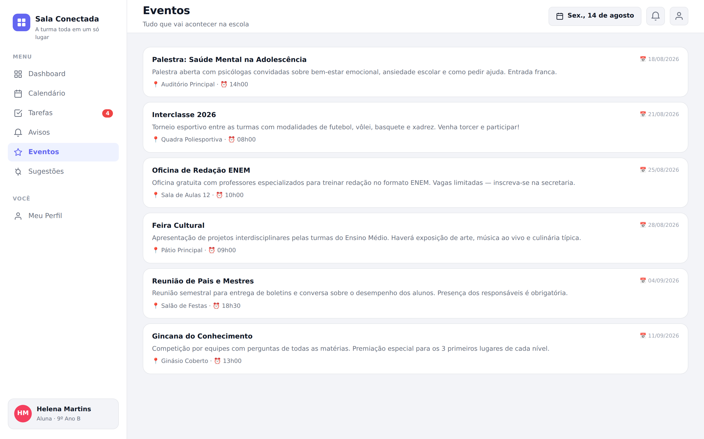
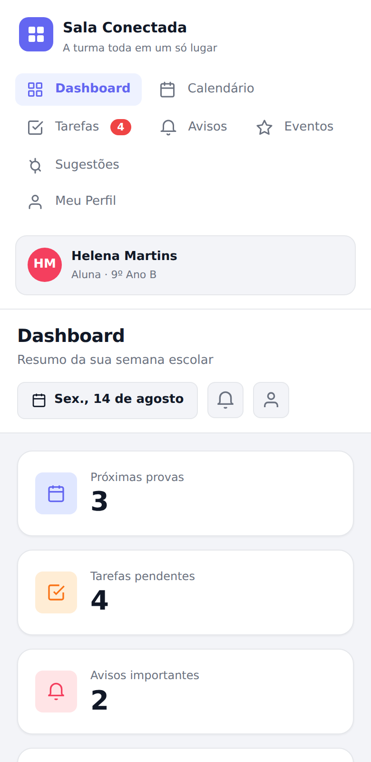
Funciona em qualquer tela
O mesmo código se adapta do computador ao celular.
Computador
Celular
08
Notes:
RESPONSIVO (Apresentador 3) — 45s "Não são dois sites diferentes. É o mesmo código." Explique simples: o CSS detecta o tamanho da tela e reorganiza os elementos — o menu lateral vira menu de cima, as colunas viram uma só. Importa porque a maioria dos alunos vai acessar pelo celular, não pelo computador. DEMONSTRAÇÃO: se estiver com o site aberto, diminua a janela do navegador ao vivo. O layout se reorganiza na frente da banca. Ensaie isso antes.

Slide 9
O que foi mais difícil
E o que a gente aprendeu resolvendo.
1
Fazer caber em qualquer tela
Um layout pensado para o computador quebrava no celular. Tivemos que reescrever o CSS com regras que mudam conforme o tamanho da tela.
2
Números que se atualizam sozinhos
As estatísticas não podiam ser fixas. Escrevemos funções que recalculam tudo a partir dos dados sempre que algo muda.
3
Datas que fazem sentido
A contagem "em 5 dias" é calculada comparando cada compromisso com a data de hoje — não está escrita no código.
09
Notes:
DESAFIOS (Apresentador 3) — 1min15 Este slide é o que mais impressiona professor: mostra que vocês resolveram problema de verdade, não só montaram telas bonitas. Conte como história curta: 'a gente tentou X, quebrou, e resolveu assim'. O item 2 é o mais forte tecnicamente — se a banca perguntar algo técnico, puxe pra cá. TRANSIÇÃO: "Pra fechar, o que a gente faria se continuasse o projeto."

Slide 10
Próximos passos
O protótipo está pronto. O caminho para virar produto real:
1
2
3
Banco de dados
Login por usuário
Notificações
Hoje os dados vivem no código. O próximo passo é um banco real, para a escola cadastrar tudo sozinha.
Cada aluno com a sua conta, vendo as tarefas da própria turma.
Aviso automático no celular quando um prazo estiver chegando.
A informação já existia. A gente só deu um lugar pra ela.
Obrigado! Perguntas?
10
Notes:
FECHAMENTO (Apresentador 3) — 1min Os próximos passos mostram que vocês sabem o que o protótipo AINDA não faz. Isso é maturidade, não fraqueza — e derruba metade das perguntas da banca antes de serem feitas. FECHO — fale devagar, olhando pra sala, e amarre no gancho da abertura: "A gente começou perguntando quem já perdeu uma data porque o recado sumiu. A informação sempre existiu — ela só não tinha um lugar. O Sala Conectada é esse lugar." Pausa. Depois: "Obrigado. Alguma pergunta?" NÃO encerre com 'é isso' ou 'acabou'.

